Slide 1
有人说过这样一句话：真理诞生于一百个问号之后。其实，这句话本身就是一个真理。

Slide 2
有人说过这样一句话：真理诞生于一百个问号之后。其实，这句话本身就是一个真理。

Slide 3
1、实践是检验真理的唯一标准。——胡福明
2、只有人们的社会实践，才是人们对于外界认识的真理性的标准。
——毛泽东

Slide 4
15.真理诞生于一百个问号之后

Slide 5
英国化学家波义耳
德国气象学家魏格纳
美国生物学家米歇尔逊
俄裔美国睡眠专家阿瑟林斯基

Slide 6
英国化学家波义耳
德国气象学家魏格纳
美国生物学家米歇尔逊
俄裔美国睡眠专家阿瑟林斯基
俄裔
华裔

Slide 7
纵观千百年来的科学技术发展史，那些在科学领域有所建树的人，都善于从细微的、司空见惯的现象中发现问题，不断发问，不断解决疑问，追根求源，最后把“？”拉直变成“！”，找到了真理。

Slide 8
纵观千百年来的科学技术发展史，那些在科学领域有所建树的人，都善于从细微的、司空见惯的现象中发现问题，不断发问，不断解决疑问，追根求源，最后把“？”拉直变成“！”，找到了真理。

Slide 9
纵观千百年来的科学技术发展史，那些在科学领域有所建树的人，都善于从细微的、司空见惯的现象中发现问题，不断发问，不断解决疑问，追根求源，最后把“？”拉直变成“！”，找到了真理。

Slide 10
学习任务一：默读课文第3-5小节，小组合作，三个事例中任选一个，画出文中词句，完成表格。
 | 科学家 | 发现现象 | 不断发问 | 解决疑问 | 发现真理
事例一 | 波义耳
事例二 | 魏格纳
事例三 | 阿瑟林斯基

Slide 11
 | 科学家 | 发现现象 | 不断发问 | 解决疑问 | 发现真理
事例一 | 波义耳 | 紫罗兰花瓣遇盐酸变红 | 这种物质到底是什么? 别的植物中会不会有同样的物质? 别的酸对这种物质会有什么样的反应? | 进行了许多实验（实验研究法） | 石蕊提取物遇酸变红，遇碱变蓝。 成果：制成石蕊试纸。
事例二 | 魏格纳
事例三 | 阿瑟林斯基

Slide 12
 | 科学家 | 发现现象 | 不断发问 | 解决疑问 | 发现真理
事例一 | 波义耳 | 紫罗兰花瓣遇盐酸变红 | 这种物质到底是什么? 别的植物中会不会有同样的物质? 别的酸对这种物质会有什么样的反应? | 进行了许多实验（实验研究法） | 石蕊提取物遇酸变红，遇碱变蓝。 成果：制成石蕊试纸。
事例二 | 魏格纳 | 南美洲东海岸的凸出部分与非洲西海岸的凹陷部分，互相吻合!
事例三

Slide 13
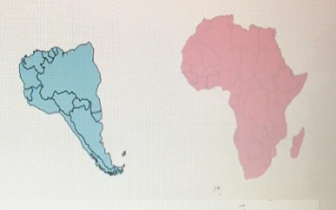
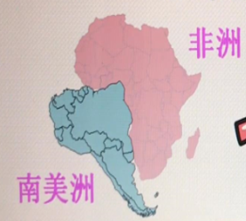
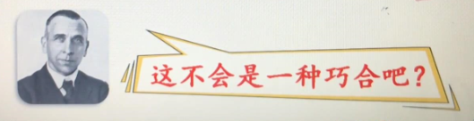
气象学家魏格纳的偶然发现

Slide 14
他将地图上的一块块陆地作了比较，结果发现，从海岸线的情形看，地球上所有的大陆都能较好地吻合在一起。病愈之后，魏格纳开始认真地研究这个有趣的现象。他阅读了大量的相关文献，同时搜集古生物学方面的证据。他注意到，一位名叫米歇尔逊的生物学家发现，在美国东海岸有一种蚯蚓，欧洲西海岸的同纬度地区也有这种蚯蚓，而在美国西海岸却没有这种蚯蚓。

Slide 15
他将地图上的一块块陆地作了比较，结果发现，从海岸线的情形看，地球上所有的大陆都能较好地吻合在一起。病愈之后，魏格纳开始认真地研究这个有趣的现象。他阅读了大量的相关文献，同时搜集古生物学方面的证据。他注意到，一位名叫米歇尔逊的生物学家发现，在美国东海岸有一种蚯蚓，欧洲西海岸的同纬度地区也有这种蚯蚓，而在美国西海岸却没有这种蚯蚓。

Slide 16
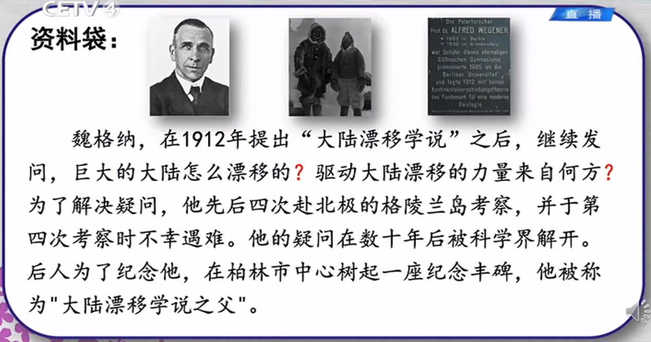

Slide 17
 | 科学家 | 发现现象 | 不断发问 | 解决疑问 | 发现真理
事例一 | 波义耳 | 紫罗兰花瓣遇盐酸变红 | 这种物质到底是什么? 别的植物中会不会有同样的物质? 别的酸对这种物质会有什么样的反应? | 进行了许多实验（实验研究法） | 石蕊提取物遇酸变红，遇碱变蓝。 成果：制成石蕊试纸。
事例二 | 魏格纳 | 南美洲东海岸的凸出部分与非洲西海岸的凹陷部分，互相吻合! | 这不会是一种巧合吧? | 阅读了大量的相关文献，同时搜集古生物学方面的证据。（文献研究法） | 欧洲大陆与美洲大陆本来是连在一起的。 成果：出版了 《海陆的起源》
事例三 | 阿瑟林斯基

Slide 18
阿瑟林斯基带着一连串的疑问，对自己八岁的儿子进行了实验，结果表明：脑电波的变化与做梦有关。接着，他又对二十名成年人进行了反复的观察实验，最后得出结论：睡眠中眼珠快速转动的时候，人的脑电波也会发生较大的变化，这是人最容易做梦的阶段。

Slide 19
阿瑟林斯基带着一连串的疑问，对自己八岁的儿子进行了实验，结果表明：脑电波的变化与做梦有关。接着，他又对二十名成年人进行了反复的观察实验，最后得出结论：睡眠中眼珠快速转动的时候，人的脑电波也会发生较大的变化，这是人最容易做梦的阶段。

Slide 20
学习任务二：小组合作，说说三个事例中的相同点和不同点。
· | 科学家 | 发现现象 | 不断发问 | 解决疑问 | 发现真理
事例一 | 波义耳 | 紫罗兰花瓣遇盐酸变红 | 这种物质到底是什么? 别的植物中会不会有同样的物质? 别的酸对这种物质会有什么样的反应? | 进行了许多实验（实验研究法） | 石蕊提取物遇酸变红，遇碱变蓝。 成果：制成石蕊试纸。
事例二 | 魏格纳 | 南美洲东海岸的凸出部分与非洲西海岸的凹陷部分，互相吻合! | 这不会是一种巧合吧? | 阅读了大量的相关文献，同时搜集古生物学方面的证据。（文献研究法） | 欧洲大陆与美洲大陆本来是连在一起的。 成果：出版了 《海陆的起源》
事例三 | 阿瑟林斯基 | 儿子在睡觉的时候，眼珠忽然转动起来。 | 为什么睡觉时眼珠会转动?这会不会与做梦有关? 会是什么关系呢? | 进行了反复的观察实验 | 睡眠中眼珠快速转动与做梦有关。 成果：研究做梦的重要依据。

Slide 21
只要你见微知著，善于发问并不断探索，那么，当你解决了若干个问号之后，就有可能发现真理。
当然，见微知著、善于发问并不断探索的能力，不是凭空产生的。正像数学家华罗庚说过的，科学的灵感，绝不是坐等可以等来的。如果说科学领域的发现有什么偶然的机遇的话，那么这种“偶然的机遇”只会给那些善于独立思考的人，给那些具有锲而不舍精神的人。

Slide 22
作业：
1、仿照课文的写作手法，用具体事例说明“有志者事竟成”的真理。
2、注意事例与观点的一致性、事例的典型性特征。

Slide 24
推荐阅读：1.《詹天佑》
2.《十万个为什么》

